Slide 1
Особенности преподавания физической культуры детям с ОВЗ
Ермоленко Алексей Павлович
учитель физической культуры
МОУ «Яснозоренская СОШ»

Slide 2
«Физические упражнения могут заменить множество лекарств, но ни одно лекарство в мире не может заменить физические упражнения»
Анжело Моссо.
Итальянский физиолог

Slide 3
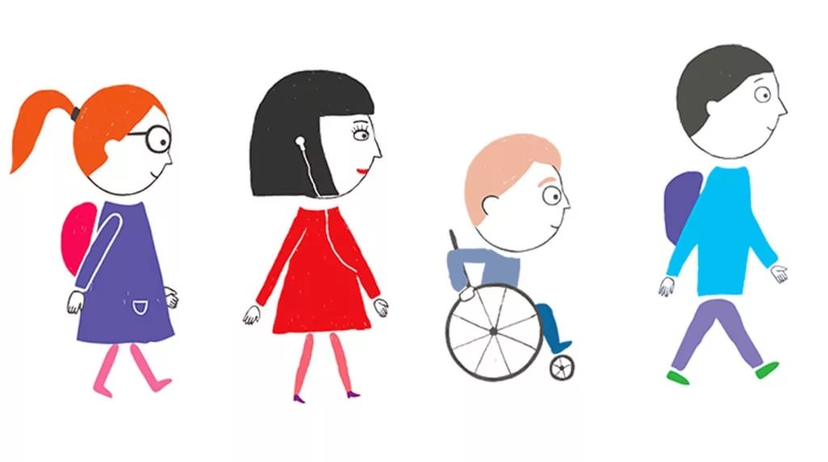
Дети с ОВЗ -
дети, имеющие различные отклонения психического и физического плана, которые обуславливают нарушения общего развития, не позволяющие детям вести полноценную жизнь.

Slide 4
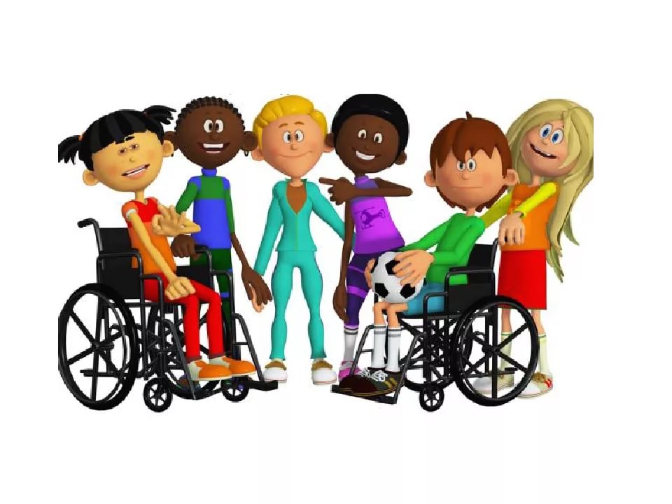
Категории детей с ОВЗ обучающиеся в МОУ «Яснозоренская СОШ»
Дети с нарушением зрения
Дети с нарушениями речи
Дети с нарушением интеллекта(умственно отсталые)
Дети с задержкой психического развития(ЗПР)
Дети с нарушениями опорно-двигательного аппарата(ДЦП)
Дети с нарушениями эмоционально-волевой сферы

Slide 5
Как мы можем помочь детям с ОВЗ? Одним из средств, улучшающих психическое и физическое состояние детей, является физическая культура. Сюда входят – занятия по физическому воспитанию, ритмике, уроки по физической культуре.

Slide 6
Особенности работы с детьми с ОВЗ Организация физического воспитания детей с ОВЗ в условиях инклюзивного образования направлена на коррекционно-компенсаторную сторону. При организации занятий по физической культуре для учащихся с ОВЗ, следует исходить из возможностей ребенка.

Slide 7
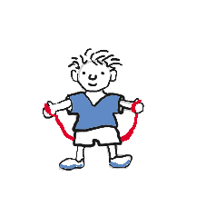
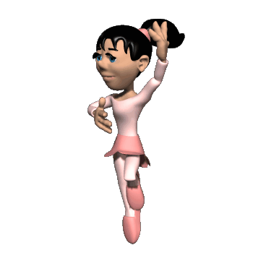
Как донести до ребенка с ОВЗ учебный материал и как помочь компенсировать отставание?
Чаще всего у детей с ОВЗ наблюдается:
Нарушение процессов саморегуляции, недостаточность восприятия, нарушение комплекса произвольности и пространственной ориентации.
С помощью средств , методов и приемов физического воспитания, через двигательные и сенсорные компоненты, учитель физкультуры может активно воздействовать на различные анализаторы и осуществлять воздействие на психику ребенка в целом, на возможности его организма.

Slide 8
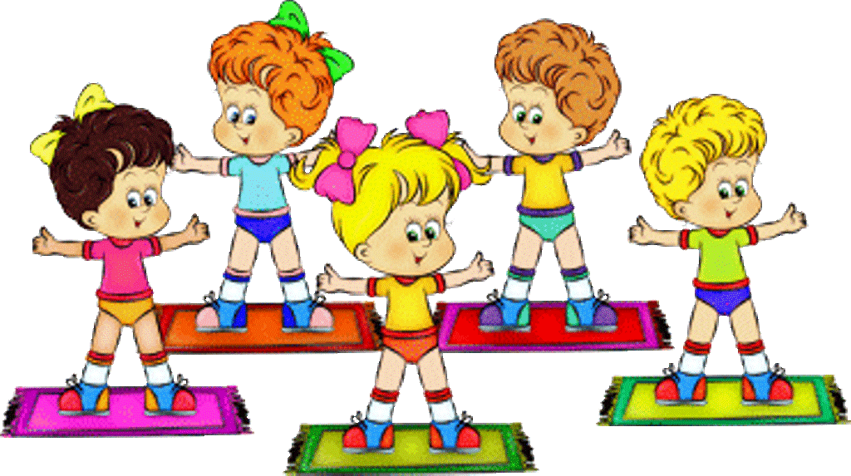
Методы обучения Наглядные, Словесные, Практические выбираются в зависимости от поставленных задач, возрастных особенностей детей, их подготовленности, сложности и характера упражнения, этапа обучения.

Slide 9
Специальные приемы для обучения детей с ОВЗ
- Поэтапное разъяснение заданий
Последовательное выполнение заданий
Систематичность в выполнении заданий
Постепенность увеличения темпа и сложности
- Повторение учащимся инструкции к выполнению задания
- Обеспечение аудио-визуальными техническими средствами обучения
- Близость к учащимся во время объяснения и выполнения заданий
- Предоставление дополнительного времени для завершения задания
- Разрешение переделать задание, с которым ученик не справился
- Индивидуальное оценивание учащихся

Slide 10
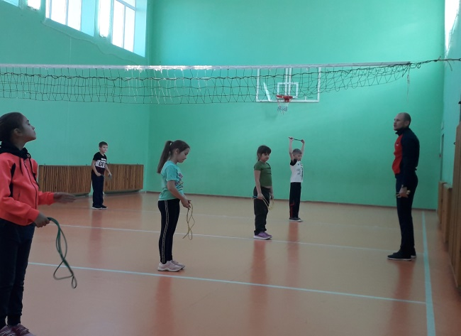
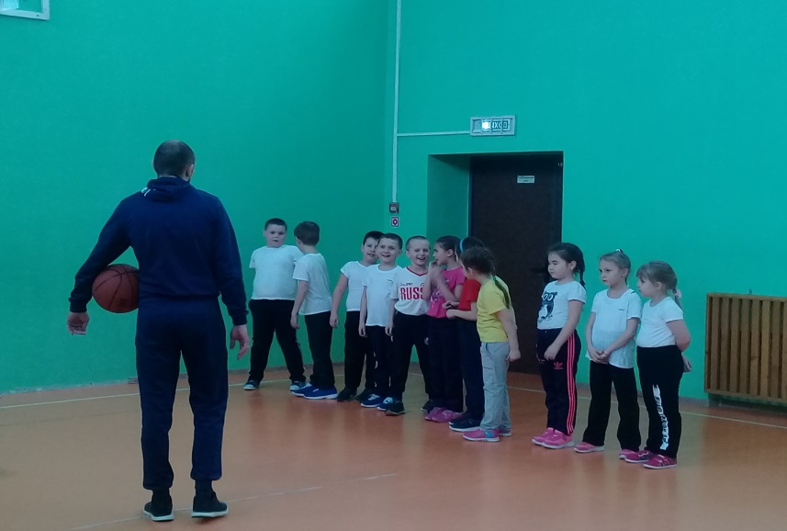
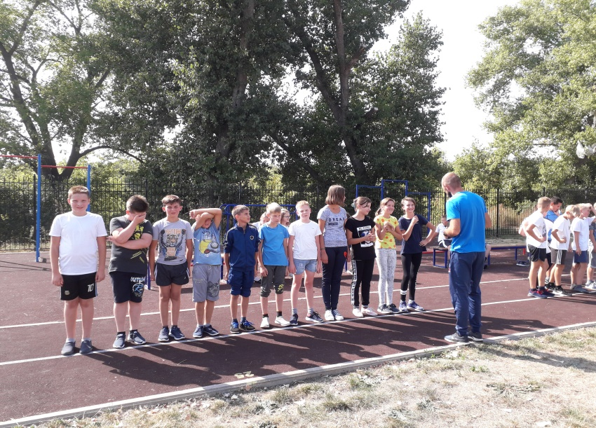
В содержание занятий входят: теоретические сведения, дыхательная гимнастика, самомассаж, упражнения на растягивание, метания, ползание и перелезание; ходьба, лазанье, бег, танцевальные движения , подвижные игры, упражнения на координацию.

Slide 11
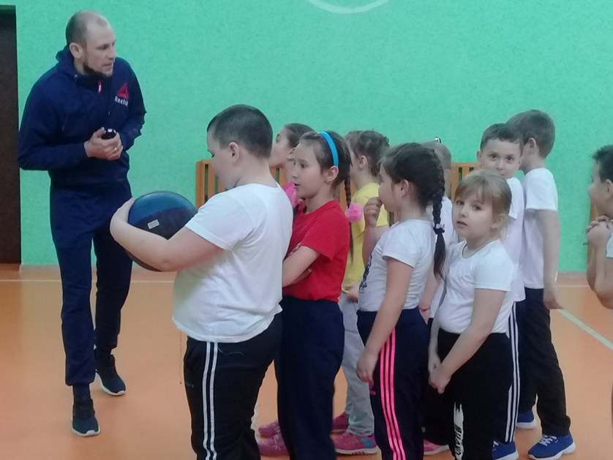
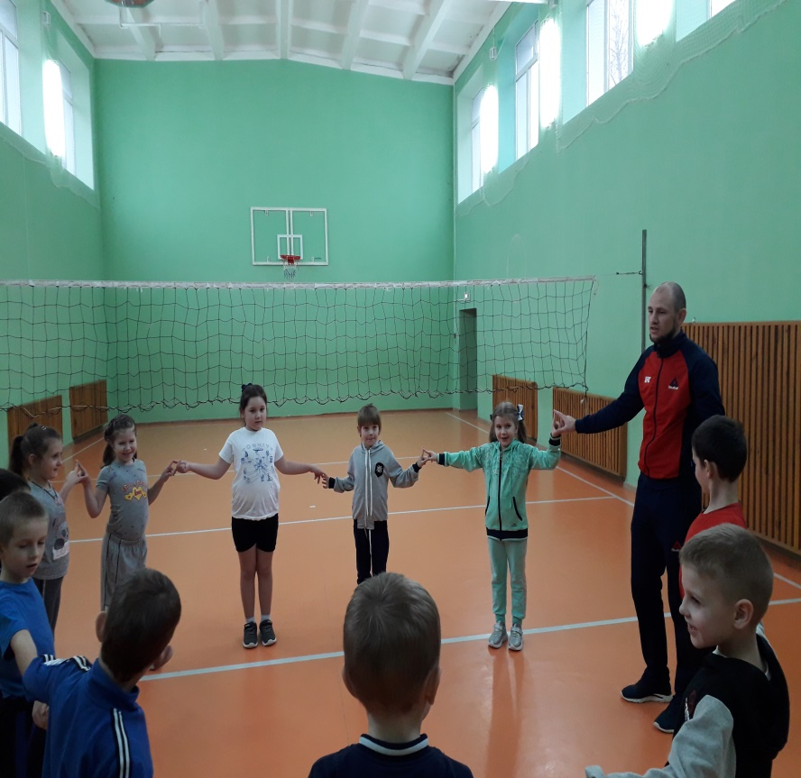
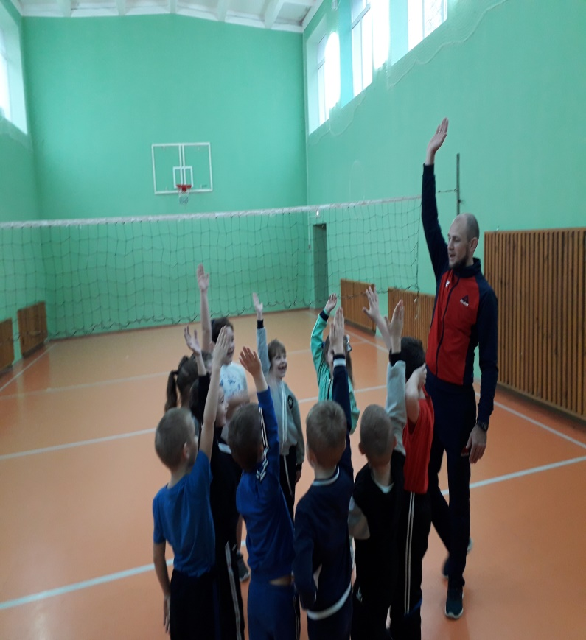

Slide 12
Физическая активность – главный источник развития и укрепления ресурсов здоровья
Повышают работоспособность, снижают утомляемость, активизируют познавательные процессы, позволяют улучшить внимание, память, пространственные представления, повышают способность к произвольному контролю
Физические упражнения
Развивают: крупную и мелкую моторику рук, сенсорную интеграцию, концентрацию внимания, координацию и равновесие, ориентацию в пространстве
Подвижные игры
Музыкально-ритмические упражнения
Развивают чувство ритма, улучшают координацию движений, точность, скорость двигательной реакции, нормализуют тонус мышц
Укрепляют здоровье и закаливают организм, содействуют всестороннему физическому развитию детей, воспитывают умение целесообразно управлять органами движения, развивают двигательные навыки и основные физические качества
Занятия физической культурой

Slide 13
Вывод
при систематической работе по физическому воспитанию с включением системы коррекционно - восстановительных мероприятий можно добиться существенных результатов уже на ранних этапах обучения.
У детей с ОВЗ :
• формируются жизненно-важные двигательные навыки,
• формируются нравственные качества (честность, дисциплинированность),
• активизируются речевые процессы,
• развиваются скоростно-силовые качества (быстрота, ловкость, выносливость),
• развиваются интеллектуальные качества (наблюдательность, память, сообразительность),
• укрепляется здоровье, улучшается кровообращение и обмен веществ в организме, деятельность сердца и легких,
• воспитываются морально-волевые качества. Дети учатся самообладанию, умению действовать в коллективе, контролировать свои поступки, подчиняться общим требованиям.

Slide 14
Спасибо за внимание!

